Slide 1
MPI并行编程
Notes:
http://www.easyhpc.org/

Slide 2
课程内容
消息传递并行程序设计
点对点通信
集合通信

Slide 3
消息传递并行程序设计

Slide 4
两种内存模型
共享存储
分布式存储
CPU
CPU
CPU
CPU
CPU
内 存
CPU
CPU
CPU
CPU
CPU
内存
内存
内存
内存
内存
Notes:
消息传递都适用

Slide 5
消息传递并行程序设计
消息传递并行程序设计
用户必须通过显式地发送和接收消息来实现处理机间的数据交换
每个并行进程均有自己独立的地址空间，相互之间访问不能直接进行，必须通过显式的消息传递来实现
适用于大规模并行处理机（MPP）和机群（Cluster）
并行计算粒度大，适合大规模可扩展并行算法
消息传递程序设计要求用户很好地分解问题,组织不同进程间的数据交换,并行计算粒度大,特别适合于大规模可扩展并行算法

Slide 6
什么是MPI?
Massage Passing Interface:是消息传递函数库的标准规范，由MPI论坛开发，支持Fortran和C
一种新的库描述，不是一种语言。共有上百个函数调用接口，在Fortran和C语言中可以直接对这些函数进行调用
MPI是一种标准或规范的代表，而不是特指某一个对它的具体实现
MPI是一种消息传递编程模型，并成为这种编程模型的代表和事实上的标准

Slide 7
MPI的历史
MPI初稿:美国并行计算中心工作会议（92年4月）
MPI-1公布：第一届MPI大会（93年1月）；
MPI标准正式发布：1994年5月；
MPI-2发布：MPI论坛（97年）；
MPI-3发布：MPI论坛（2012年）。

Slide 8
为什么要用MPI?
高可移植性
MPI已在IBM PC机上、MS Windows上、所有主要的Unix工作站上和所有主流的并行机上得到实现。使用MPI作消息传递的C或Fortran并行程序可不加改变地运行在IBM PC、MS Windows、Unix工作站、以及各种并行机上。

Slide 9
MPI的实现
MPICH：最重要的MPI实现，与MPI-1规范同步发展的版本，支持部分MPI-2的特征如动态生成进程等。
www-unix.mcs.anl.gov/mpi/mpich
LAM(Local Area Multicomputer)：美国Indiana 大学实验室实现
http://www.lam-mpi.org/download/
Mvapich:Ohio State University开发，支持Infiniband的MPI实现
http://mvapich.cse.ohio-state.edu/
OpenMPI： FT- MPI, LA-MPI, LAM/MPI, 以及 PACX-MPI的融合， http://www.open-mpi.org/
CHIMP：EPCC(Edinburgh Parallel Computing Center)开发。
ftp://ftp.epcc.ed.ac.uk/pub/packages/chimp/release
更多的商业版本MPI
HP-MPI，MS-MPI，……
所有的版本遵循MPI标准，MPI程序可以不加修改的运行

Slide 10
MPI基础

Slide 11
从简单MPI例子Hello world入手
下面我们首先分别以C语言和Fortran语言的形式给出一个最简单的MPI并行程序 Hello
该程序在终端打印出Hello World!字样.

Slide 12
Hello (C语言)
#include <stdio.h>
#include “mpi.h“
int main( int argc, char *argv[] )
{
MPI_Init( &argc, &argv );
printf(“Hello World!\n");
MPI_Finalize();
}

Slide 13
Hello (Fortran语言)
program main
include ‘mpif.h’
integer ierr
call MPI_INIT( ierr )
print *, 'Hello, world!'
call MPI_FINALIZE( ierr )
end

Slide 14
C和Fortran中MPI函数约定
C
必须包含mpi.h
MPI 函数返回出错代码或成功代码MPI_SUCCESS
MPI-前缀，且只有MPI以及MPI_标志后的第一个字母大写，其余小写，例：MPI_Init
Fortran
必须包含mpif.h
通过子函数形式调用MPI，函数最后一个值为返回值
MPI-前缀，且函数名全部大写，例：MPI_INIT

Slide 15
MPI初始化- MPI_INIT
int MPI_Init(int *argc, char **argv)
MPI_INIT(IERROR)
MPI_INIT是MPI程序的第一个调用，完成MPI程序的所有初始化工作。所有的MPI程序的第一条可执行语句都是这条语句
启动MPI环境，标志并行代码的开始
并行代码之前，第一个mpi函数(除MPI_Initialize外)
要求main必须带参数运行。否则出错

Slide 16
MPI结束- MPI_FINALIZE
int MPI_Finalize(void)
MPI_INIT是MPI程序的最后一个调用，它结束MPI程序的运行，它是MPI程序的最后一条可执行语句，否则程序的运行结果是不可预知的。
标志并行代码的结束,结束除主进程外其它进程
之后串行代码仍可在主进程(rank = 0)上运行(如果必须)

Slide 17
MPI程序的编译和运行
mpif77 –o hello hello.f 或
mpicc –o hello hello.c
生成hello的可执行代码
mpirun –np 4 hello
4，指定np的值,表示进程数,由用户指定
hello，要运行的MPI并行程序

Slide 18
运行MPI程序
编译：mpicc -o hello hello.c
运行：./hello
[0] Aborting program ! Could not create p4 procgroup.Possible missing fileor program started without mpirun.
运行：mpirun -np 4 hello
Hello World!
Hello World!
Hello World!
Hello World!

Slide 19
Hello是如何被执行的？
SPMD: Single Program Multiple Data(SPMD)
#include <stdio.h>
#include "mpi.h“
main(int argc,char *argv[])
{
MPI_Init(&argc, &argv);
printf(“Hello World!\n");
MPI_Finalize();
}
#include <stdio.h>
#include "mpi.h“
main(int argc,char *argv[])
{
MPI_Init(&argc, &argv);
printf(“Hello World!\n");
MPI_Finalize();
}
#include <stdio.h>
#include "mpi.h“
main(int argc,char *argv[])
{
MPI_Init(&argc, &argv);
printf(“Hello World!\n");
MPI_Finalize();
}
#include <stdio.h>
#include "mpi.h“
main(int argc,char *argv[])
{
MPI_Init(&argc, &argv);
printf(“Hello World!\n");
MPI_Finalize();
}
#include <stdio.h>
#include "mpi.h“
main(int argc,char *argv[])
{
MPI_Init(&argc, &argv);
printf(“Hello World!\n");
MPI_Finalize();
}
Hello World!
Hello World!
Hello World!
Hello World!

Slide 20
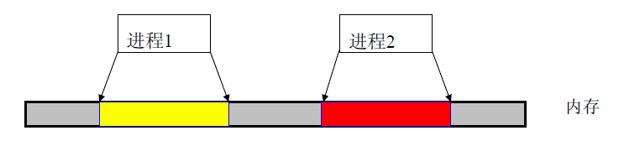
MPI基础知识
进程与消息传递
进程与程序相联，程序一旦在操作系统中运行即成为进程。进程拥有独立的执行环境（内存、寄存器、程序计数器等），是操作系统中独立存在的可执行的基本程序单位
串行应用程序编译形成的可执行代码，分为“指令”和“数据”两个部分，并在程序执行时“独立地申请和占有”内存空间，且所有计算均局限于该内存空间。

Slide 21
单机内多个进程
多个进程可同时存在于单机内同一操作系统。操作系统负责调度分时共享处理机资源（CPU、内存、存储、外设等）
进程间相互独立（内存空间不相交）。在操作系统调度下各自独立地运行，例如多个串行应用程序在同一台计算机运行
进程间可以相互交换信息。例如数据交换、同步等待，消息是这些交换信息的基本单位，消息传递是指这些信息在进程间的相互交换，是实现进程间通信的唯一方式

Slide 22
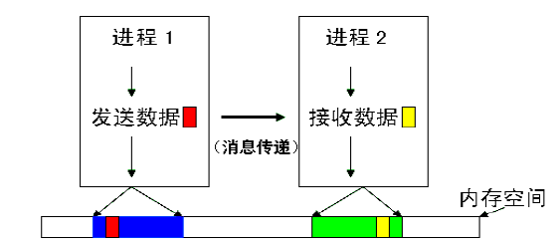
包含于通过网络联接的不同处理器的多个进程
进程独立存在，并位于不同的处理器，由各自独立的操作系统调度，享有独立的CPU和内存资源
进程间相互信息交换，可依靠消息传递
最基本的消息传递操作包括发送消息send、接受消息receive、进程同步barrier、归约reduction等

Slide 23
MPI重要概念
进程组（process group）指MPI 程序的全部进程集合的一个有序子集且进程组中每个进程被赋于一个在该组中唯一的序号(rank)，用于在该组中标识该进程。序号的取值范围是[0,进程数-1]
通信器（communicator）
理解为一类进程的集合即一个进程组，且在该进程组，进程间可以相互通信
任何MPI通信函数均必须在某个通信器内发生
MPI系统提供省缺的通信器MPI_COMM_WORLD，所有启动的MPI进程通过调用函数MPI_Init()包含在该通信器内；各进程通过函数MPI_Comm_size()获取通信器包含的(初始启动)的MPI进程个数

Slide 24
MPI重要概念
进程序号（rank）用来在一个进程组或通信器中标识一个进程
MPI 程序中的进程由进程组或通信器序号唯一确定，序号相对于进程组或通信器而言（假设np个处理器，标号0…np-1）
同一个进程在不同的进程组或通信器中可以有不同的序号，进程的序号是在进程组或通信器被创建时赋予的
消息（message）
分为数据（data）和包装（envelope）两个部分
包装由接收进程序号/发送进程序号、消息标号和通信器三部分组成；数据包含用户将要传递的内容

Slide 25
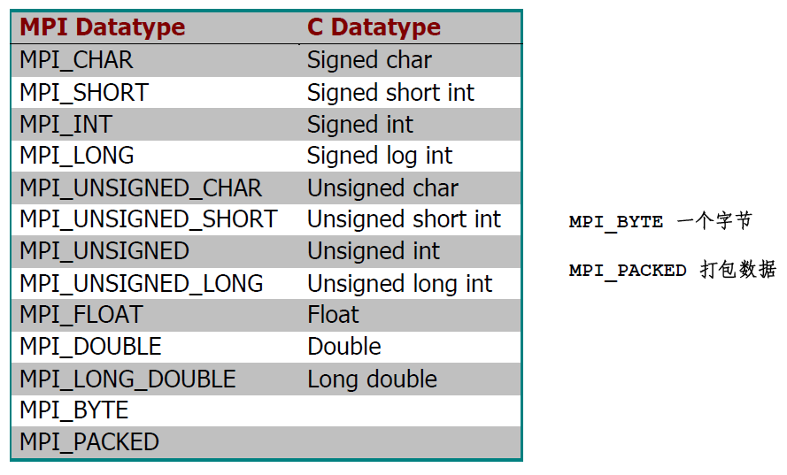
MPI原始数据类型

Slide 26
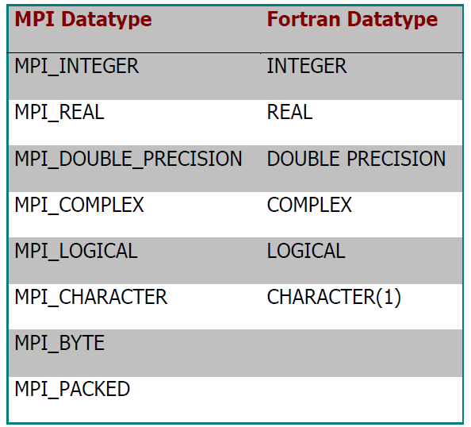
MPI原始数据类型

Slide 27
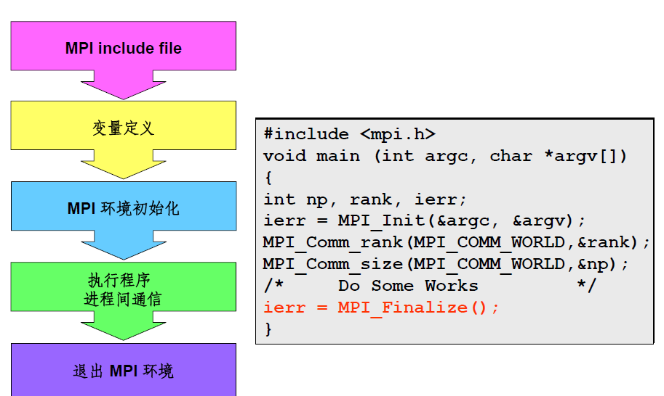
MPI程序基本结构

Slide 28
MPI几个基本函数
--MPI_Init
–MPI_Initialized
–MPI_Comm_size
–MPI_Comm_rank
–MPI_Finalize
–MPI_Abort
–MPI_Get_processor_name
–MPI_Get_version
–MPI_Wtime

Slide 29
MPI几个基本函数
初始化MPI 系统
C:
intMPI_Init(int*argc, char *argv[])
Fortran 77:
MPI_INIT(IERROR)
INTEGER IERROR
通常为第一个调用的MPI函数，除MPI_Initialized外
在C接口中，MPI系统通过argc和argv得到命令行参数，并且会把MPI系统专用的参数删除，留下用户的解释参数

Slide 30
MPI几个基本函数
检测MPI 系统是否已经初始化
C:
Int MPI_Initialized(int* flag)
Fortran 77:
MPI_INIT(FLAG,IERROR)
LOGICAL FLAG
INTEGER IERROR
唯一可在MPI_Init前使用的函数
已经调用MPI_Init，返回flag＝true，否则flag＝false

Slide 31
MPI几个基本函数
得到通信器的进程数和进程在通信器中的标号
C:
int MPI_Comm_size(MPI_Comm comm, int* size)
int MPI_Comm_rank(MPI_Comm comm, int* rank)
Fortran 77:
MPI_COMM_SIZE(COMM, SIZE, IERROR)
INTEGER COMM, SIZE, IERROR
MPI_COMM_RANK(COMM, RANK, IERROR)
INTEGER COMM, RANK, IERROR

Slide 32
退出MPI 系统
C:
int MPI_Finalize(void)
Fortran 77:
MPI_FINALIZE(IERROR)
每个进程都必须调用，使用后不准许调用任何MPI函数
若不执行MPI退出函数，进程可能被悬挂
用户在调用该函数前，应确保非阻塞通讯结束

Slide 33
异常终止MPI程序
C:
int MPI_Abort(MPI_Comm comm, int errorcode)
Fortran 77:
MPI_ABORT(COMM, ERRORCODE, IERROR)
INTEGER COMM, ERRORCODE, IERROR
在出现了致命错误而希望异常终止MPI程序时执行
MPI系统会设法终止comm通信器中所有进程
输入整型参数errorcode，将被作为进程的退出码返回给系统

Slide 34
获取处理器的名称
C:
Int MPI_Get_processor_name(char* name, int* resultlen)
Fortran 77:
MPI_GET_PROCESSOR_NAME(NAME, RESULTLEN, IERR)
CHARACTER *(*) NAME
INTEGER RESULTLEN, IERROR
在返回的name中存储所在处理器的名称
resultlen存放返回名字所占字节
应提供参数name不少于MPI_MAX_PRCESSOR_NAME个字节的存储空间

Slide 35
获取MPI 版本号
C:
int MPI_Get_version(int* version, int* subversion)
Fortran 77:
MPI_GET_VERSION(VERSION,SUBVERSION,IERR)
INTEGER VERSION, SUBVERSION, IERROR
若mpi版本号为2.0，则返回的version=2，subversion=0

Slide 36
获取墙上时间
C:
double MPI_Wtime(void)
Fortran 77:
DOUBLE PRECISION MPI_WTIME()
返回调用时刻的墙上时间，用浮点数表示秒数
经常用来计算程序运行时间

Slide 37
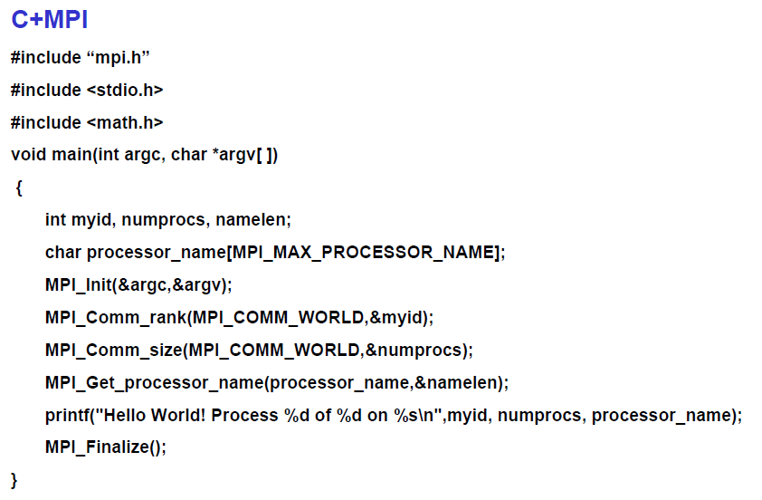
扩展Sample :Hello World -C

Slide 38
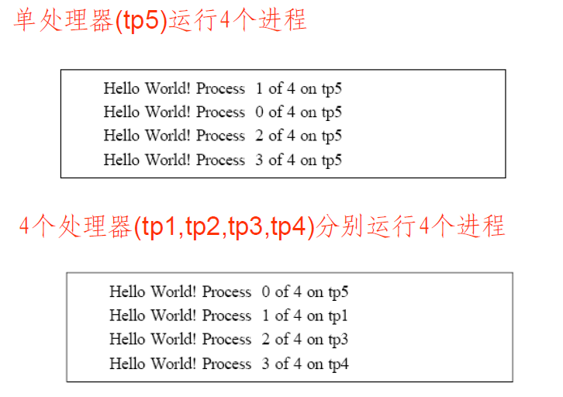

Slide 39
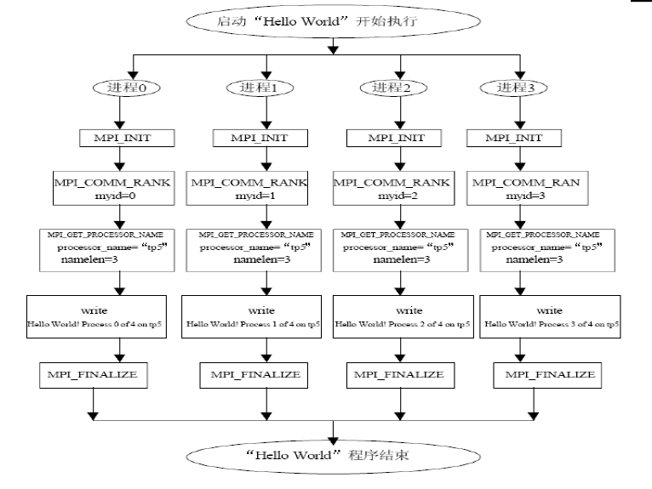

Slide 40
点对点通信

Slide 41
定义
阻塞式点对点通信
非阻塞式点对点通信

Slide 42
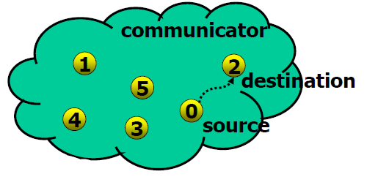
定义
两个进程之间的通信
源进程发送消息到目标进程
目标进程接受消息
通信发生在同一个通信器内
进程通过其在通信器内的标号表示
MPI系统的通信方式都建立在点对点通信之上

Slide 43
阻塞式点对点通信
–MPI_Send
–MPI_Recv
–MPI_Get_count
–MPI_Sendrecv

Slide 44
阻塞式点对点通信（ MPI_Send ）
阻塞式消息发送
C:
int MPI_Send(void *buf, int count, MPI_Datatype datatype, int dest, int tag, MPI_Comm comm)
Fortran 77:
MPI_SEND(BUF, COUNT, DATATYPE, DEST, TAG, COMM, IERROR)
<type> BUF(*)
INTEGER COUNT, DATATYPE, DEST, TAG, COMM, IERROR
count 不是字节数，而是指定数据类型的个数
datatype可是原始数据类型，或为用户自定义类型
dest取值范围是0～np－1，或MPI_PROC_NULL（np是comm中的进程总数）
tag 取值范围是0～MPI_TAG_UB，用来区分消息

Slide 45

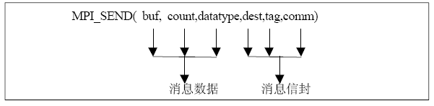
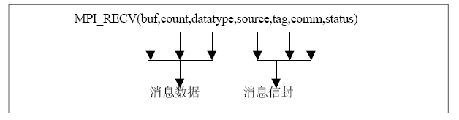
消息
消息（message）

Slide 46
为什么使用消息标签(Tag)？
为了说明为什么要用标签, 我们先来看右面一段没有使用标签的代码:
这段代码打算传送A的前32个字节进入X, 传送B的前16个字节进入Y. 但是, 如果消息B尽管后发送但先到达进程Q,就会被第一个recv()接收在X中.
使用标签可以避免这个错误.
未使用标签
使用了标签

Slide 47
在消息传递中使用标签
使用标签的另一个原因是可以简化对下列情形的处理：
假定有两个客户进程P和R, 每个发送一个服务请求消息给服务进程Q.

Slide 48
消息匹配
接收buffer必须至少可以容纳count个由datatype参数指明类型的数据. 如果接收buf太小, 将导致溢出、出错
消息匹配
参数匹配dest,tag,comm/ source,tag,comm
Source == MPI_ANY_SOURCE：接收任意处理器来的数据(任意消息来源).
Tag == MPI_ANY_TAG：匹配任意tag值的消息(任意tag消息)
在阻塞式消息传送中不允许Source==Dest,否则会导致死锁
消息传送被限制在同一个communicator.
在send函数中必须指定唯一的接收者

Slide 49
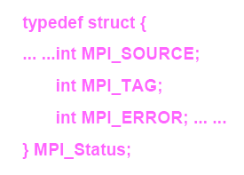
查询接受到的消息长度
C：
Int MPI_Get_count(MPI_Status status, MPI_Datatype datatype, int*count)
该函数在count中返回数据类型的个数，即消息的长度
count属于MPI_Status结构的一个域，但不能被用户直接访问

Slide 50
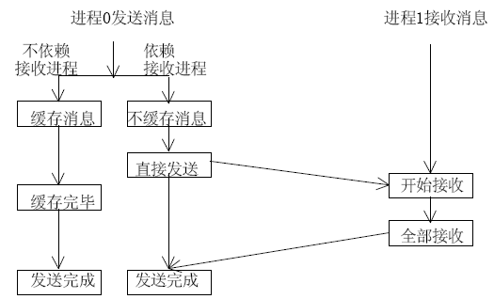
标准阻塞式通信
•是否对发送数据进行缓存，由MPI系统决定，而非程序员
•阻塞：发送成功，意味（1）消息成功发送；（2）或者消息被缓存接收成功，意味消息已被成功接收

Slide 51
消息传递成功
发送进程需指定一个有效的目标接收进程
接收进程需指定一个有效的源发送进程
接收和发送消息的进程要在同一个通信器内
接收和发送消息的tag 要相同
接收缓存区要足够大

Slide 52
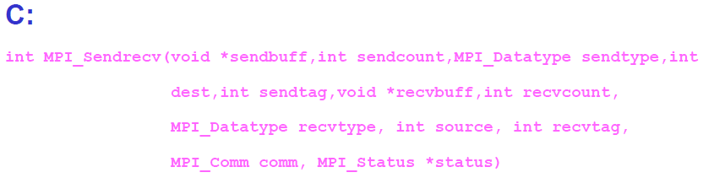
捆绑发送和接收
将一次发送调用和一次接收调用合并在一起，执行无先后
发送缓冲区和接收缓冲区须分开
发送与接收使用同一个通信域
由捆绑发送接收调用发出的消息可被普通接收操作接收；一个捆绑发送接收调用可以接受一个普通的发送操作所发送的消息

Slide 53
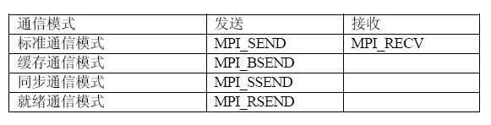
阻塞式消息发送模式
按照发送方式和接收方状态要求的不同分类
四个函数拥有完全一样的入口参数
共用一个标准的消息接收函数

Slide 54
标准消息发送函数(MPI_Send)
发送操作不管接收操作是否启动，都可以开始
发送返回的条件
发送数据被MPI系统存入系统缓存，此时不要求接收操作收到发送数据
不缓存，则数据被接收到接收缓冲区

Slide 55
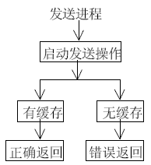
缓存消息发送函数(MPI_Bsend)
发送操作不管接收操作是否启动，都可以开始
直接对缓冲区进行控制，用户直接对通信缓冲区进行申请、使用、释放
发送消息前必须有足够的缓冲区可用，否则发送失败
缓存发送返回后，不意味申请的缓存区可自由使用，须等待消息发送出去方可使用
优势：发送操作在缓存了发送数据后，可以立刻返回

Slide 56
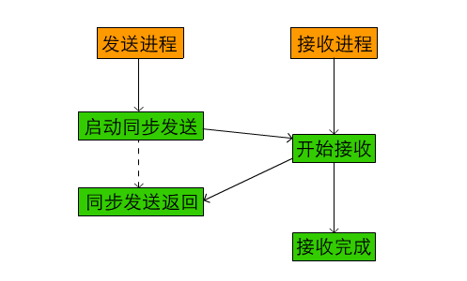
同步消息发送函数(MPI_Ssend)
同步通信模式的开始不依赖于接收进程相应的接收操作是否已经启动
发送返回条件，需在标准模式上确认接收方已经开始接收数据
优势：这种模式发送和接收最为安全

Slide 57
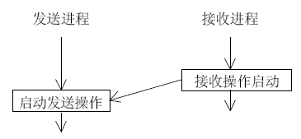
就绪消息发送函数(MPI_Rsend)
发送操作必须要求接收操作启动，才可以开始
启动接受操作，意味着接收进程正等待接收发送的消息
若发送操作启动而相应接收操作没有启动，发送操作将出错
优势：减少消息发送时间开销，可能获得好的计算性能

Slide 58
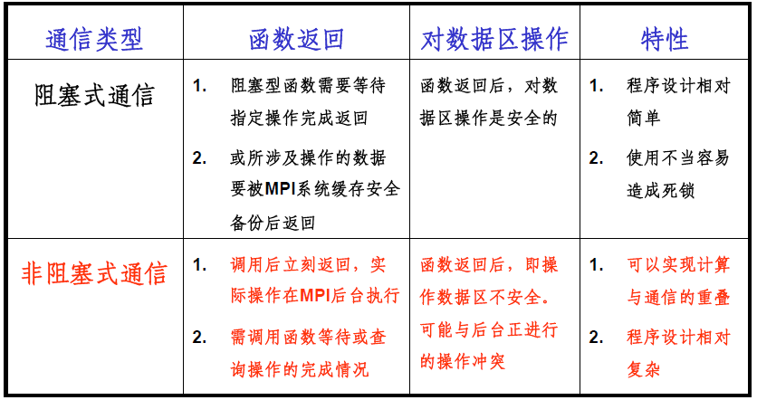
非阻塞式点对点通信
阻塞式通信与非阻塞式通信

Slide 59
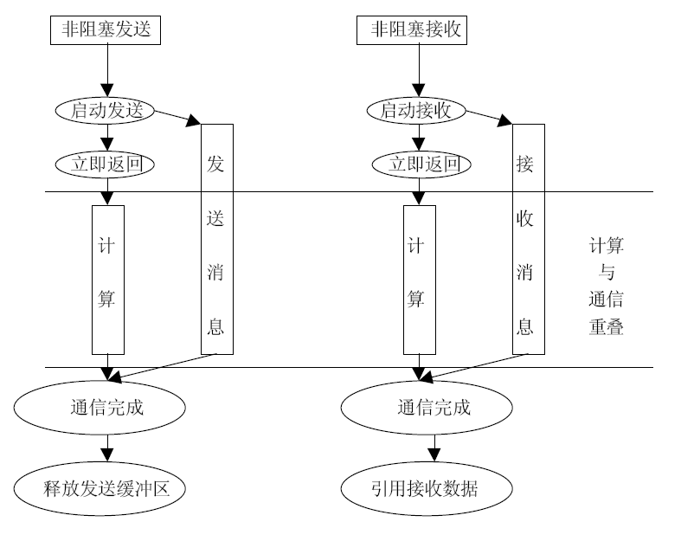
非阻塞式点对点通信

Slide 60
MPI_Isend/MPI_Irecv
MPI_Wait/MPI_Waitany/MPI_Waitall/MPI_Waitsome
MPI_Test/MPI_Testany/MPI_Testall/MPI_Testsome
–MPI_Request_free
–MPI_Cancel
–MPI_Test_cancelled
–MPI_Probe/MPI_Iprobe

Slide 61
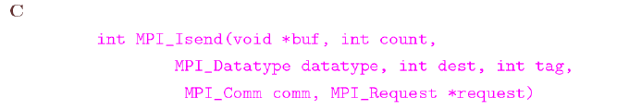
非阻塞式点对点通信
非阻塞式发送
该函数仅提交了一个消息发送请求，并立即返回
MPI系统会在后台完成消息发送
函数为该发送操作创建了一个请求，通过request变量返回
request可供之后（查询和等待）函数使用

Slide 62
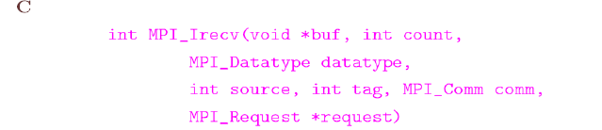
非阻塞式接收
该函数仅提交了一个消息接收请求，并立即返回
MPI系统会在后台完成消息接收
函数为该接收操作创建了一个请求，通过request变量返回
request可供之后查询和等待函数使用

Slide 63
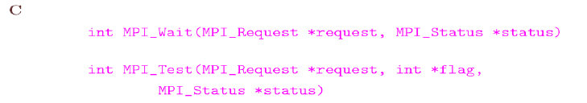
等待、检测一个通信请求的完成
MPI_Wait阻塞等待通信函数完成后返回；
MPI_Test检测某通信，不论其是否完成，都立刻返回。如果通信完成，则flag=true
当等待或检测的通信完成时，通信请求request被设置成MPI_REQUEST_NULL
考察接收请求，status返回与MPI_Recv一样；发送请求，则不确定
MPI_Test返回时，当flag=false, status不被赋值

Slide 64
分析greetings
#include <stdio.h>
#include "mpi.h”
main( int argc, char *argv[] )
{
int numprocs; /*进程数,该变量为各处理器中的同名变量*/
int myid; /*进程ID */
MPI_Status status; /*消息接收状态变量*/
char message[100]; /*消息buffer*/
/*初始化MPI*/
MPI_Init( &argc, &argv );
/*该函数被各进程各调用一次,得到自己的进程rank值*/
MPI_Common_rank(MPI_COMMON_WORLD,&myid);
/*该函数被各进程各调用一次,得到进程数*/
MPI_Common_size(MPI_COMMON_WORLD,&numprocs);

Slide 65
分析greetings
if (myid != 0) {
/*建立消息*/
sprintf(message, "Greetings from process %d!",myid);
/* 发送长度取strlen(message) */
MPI_Send(message,strlen(message),MPI_CHAR,
0,99,MPI_COMM_WORLD);
} else
{/*myrank == 0*/
for (source = 1; source < numprocs; source++) {
MPI_Recv(message, 100, MPI_CHAR, source, 99,
MPI_COMM_WORLD, &status);
printf("%s\n", message);
}
}
/*关闭MPI,标志并行代码段的结束*/
MPI_Finalize();
} /* end main */

Slide 66
Greetings执行过程
假设进程数为3
进程 0
rank=0
进程 1
rank=1
进程 2
rank=2
?
问题：进程1和进程2谁先向进程0发送消息？

Slide 67
运行Greetings
mpirun -np 4 greeting
结果:
Greetings from process 1!
Greetings from process 2!
Greetings from process 3!

Slide 68
聚合通信

Slide 69
定义
三种通信方式
聚合函数列表
同步
广播
收集
散发
全散发收集
归约

Slide 70
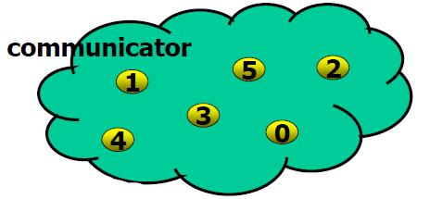
定义
一个通信器的所有进程参与
所有进程都调用聚合通信函数
聚合通信不需要消息标号
聚合通信函数都为阻塞式函数
聚合通信的功能：通信、同步、计算等

Slide 71
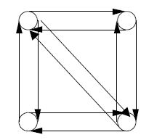
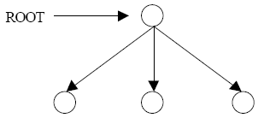
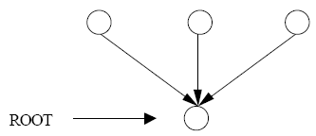
三种通信方式
一对多
多对多
多对一

Slide 72
聚合函数列表
MPI_Barrier
MPI_Bcast
MPI_Gather/MPI_Gatherv
MPI_Allgather/MPI_Allgatherv
MPI_Scatter/MPI_Scatterv
MPI_Alltoall/MPI_Alltoallv
MPI_Reduce/MPI_Allreduce/MPI_Reduce_scatter
MPI_Scan

Slide 73
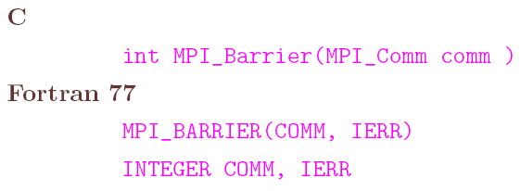
同步
MPI_Barrier
该函数用于进程同步，即一个进程调用该函数后需等待通信器内所有进程调用该函数后返回

Slide 74
Sample
X
….
MPI_Common_rank(MPI_COMMON_WORLD,&myid);
if(myid == 0) then{
doWork1();
MPI_Barrier(MPI_COMMON_WORLD);
}
else{
doWork2();
}
doWork3();
….
√
….
MPI_Common_rank(MPI_COMMON_WORLD,&myid);
if(myid == 0) then{
doWork1();
}
else{
doWork2();
}
MPI_Barrier(MPI_COMMON_WORLD);
doWork3();
….

Slide 75
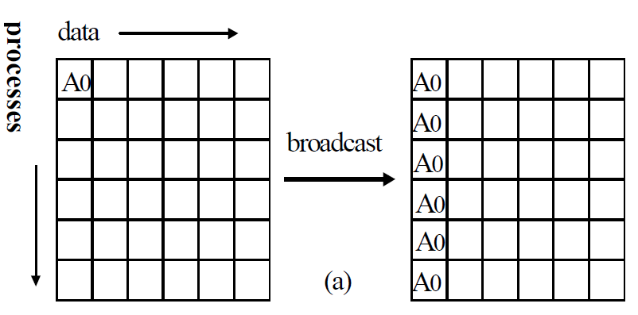
广播
p0
p1
p2
p3
p4
p5

Slide 76
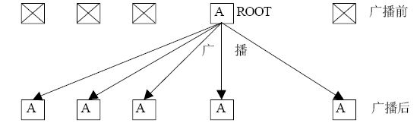
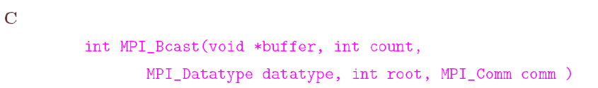
广播
通信器中root进程将自己buffer内的数据发给通信器内所有进程
非root进程用自己的buffer接收数据

Slide 77
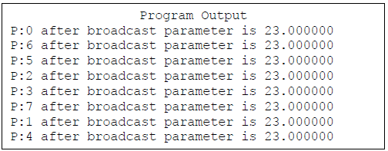
#include <mpi.h>
#include <stdio.h>
int main (int argc, char *argv[]) {
int rank;
double param;
MPI_Init(&argc, &argv);
MPI_Comm_rank(MPI_COMM_WORLD,&rank);
if(rank==0) param=23.0;
MPI_Bcast(&param,1,MPI_DOUBLE,0,MPI_COMM_WORLD);
printf("P:%dafter broadcast parameter is %f\n",rank,param);
MPI_Finalize();
}

Slide 78
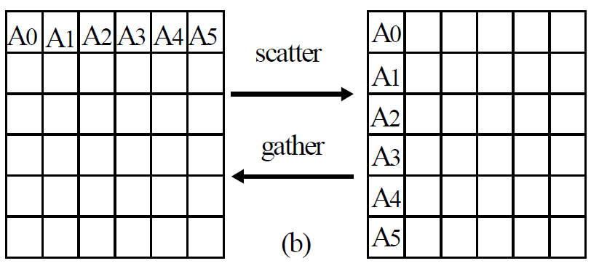
收集&散发
p0
p1
p2
p3
p4
p5

Slide 79
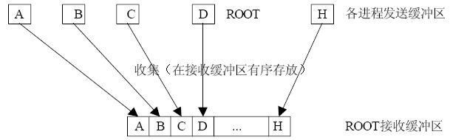
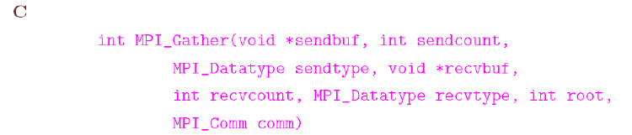
收集(MPI_Gather)

Slide 80
收集(MPI_Gather)
所有进程（包括根进程）将sendbuf的数据传输给根进程；根进程按照进程号顺序依次接收到recvbuf
发送与接收的数据类型相同；sendcount和recvcount相同
非根进程接收消息缓冲区被忽略

Slide 81
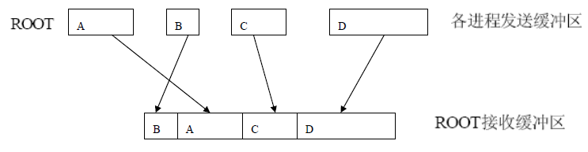
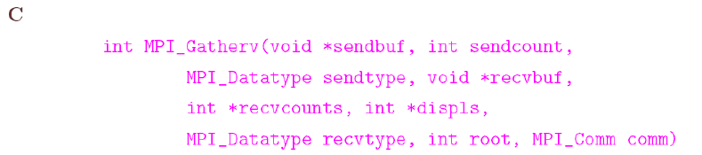
收集(MPI_Gatherv)
MPI_GATHERV扩展了MPI_GATHER的功能, 它可以从不同的进程接收不同数量的数 据,因为此时recvcounts是一个数组,除此之外,它还提供了更大的灵活性,比如它提供了一个新的参数displs,用户可以将接收的数据存放到根进程消息缓冲区的任意处.

Slide 82
收集(MPI_Gatherv)
每个进程发送的数据个数不同
根进程接收不一定连续存放
数组recvcounts和displs的元素个数等于进程总数,并与进程顺序对应
数据的个数与位移都以recvtype为单位

Slide 83
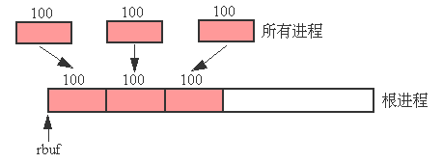
此函数调用的结果就象组中的每个进程(包括根进程在内)都向根进程发送一条消息:
MPI_Send(sendbuf, sendcount, sendtype, root,...),
同时根进程执行n次接收动作
MPI_Recv(recvbuf+disp[i]*extent(recvtype),recvcounts[i], recvtype,i, ...),
消息按其源进程中的序列号依次存放在根进程的消息接收缓冲区中,也就是说,第i个进程发送给根进程的数据将存放到根进程消息接收缓冲区recvbuf的第i部分,第i部分从recvbuf的偏移量为displs[i]处开始.

Slide 84
…
MPI_Comm comm;
int gsize,sendarray[100];
int root,*rbuf; ......
MPI_Comm_size(comm,&gsize);
rbuf=(int *)malloc(gsize*100*sizeof(int));
MPI_Gather(sendarray,100,MPI_INT,rbuf,100,MPI_INT,root,comm);
…
从组中的每个进程收集100个整型数送给根进程

Slide 85
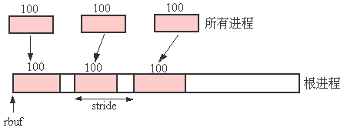
MPI_Comm comm;
int gsize, sendarray[100];
int root, *rbuf, stride=10;
int *displs, i, *rcounts;
......
MPI_Comm_size(comm, &gsize);
rbuf = (int *)malloc(gsize*stride*sizeof(int));
displs = (int *)malloc(gsize*sizeof(int));
rcounts = (int *)malloc(gsize*sizeof(int));
for (i=0; i<gsize; ++i) {
displs[i] = i*stride;
rcounts[i] = 100;
}
MPI_Gatherv(sendarray, 100, MPI_INT, rbuf, rcounts, displs, MPI_INT, root, comm);

Slide 86
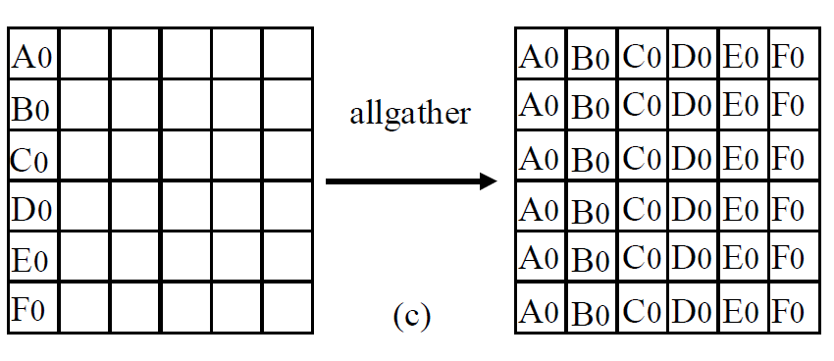
收集(MPI_Allgather)
p0
p1
p2
p3
p4
p5

Slide 87
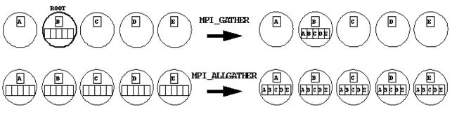
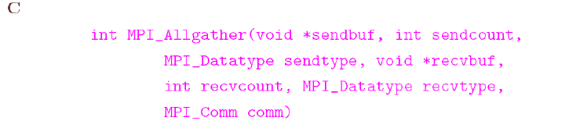
收集(MPI_Allgather)

Slide 88
收集(MPI_Allgather)
MPI_Allgather等价于依次以每个进程为根进程
调用N次普通数据收集函数MPI_Gather
相当于以任意进程为根进程调用一次普通接收集，紧接着再对收集到的数据进行一次广播。

Slide 89
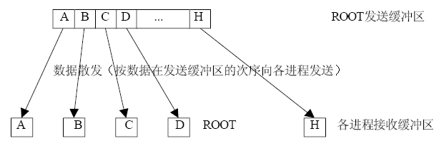
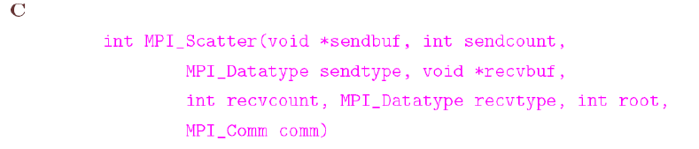
散发(MPI_Scatter)

Slide 90
散发(MPI_Scatter)
根进程有np个数据块，每块包含sendcount个类型为sendtype的数据；根进程将这些数据块按照进程号顺序依次散发到各个进程（包含根进程）的recvbuf
发送与接收的数据类型相同；sendcount和recvcount相同
非根进程发送消息缓冲区被忽略

Slide 91
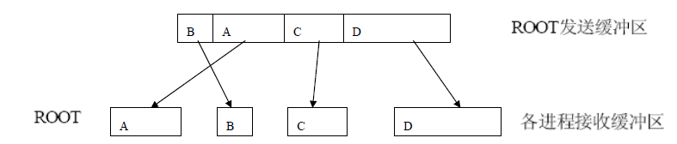
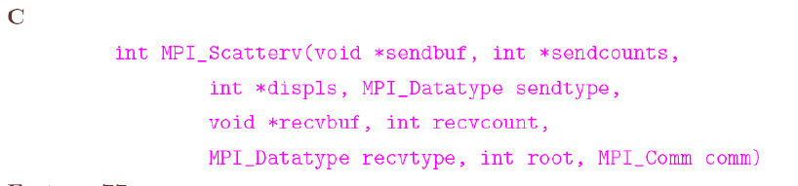
散发(MPI_Scatterv)

Slide 92
散发(MPI_Scatterv)
根进程向各个进程发送的数据个数不等
根进程散发各个进程的数据，其缓存区不一定连续
数组sendcounts和displs的元素个数等于进程总数,并与进程顺序对应
数据的个数与位移都以sendtype为单位

Slide 93
散发(MPI_Scatterv)
MPI_SCATTERV是MPI_GATHERV的逆操作
MPI_SCATTERV对MPI_SCATTER的功能进行了扩展,它允许向各个进程发送个数不等的数据,因为此时sendcounts是一个数组.同时还通过增加一个新的参数displs提供给用户更大的灵活性,使得可以将根进程的任意一部分数据发往其他进程.
MPI_SCATTERV的结果相当于根进程执行了n次发送操作:
MPI_Send(sendbuf+displs[i]*extent(sendtype),sendcounts[i], sendtype,i,...),
然后每个进程执行一次接收操作:
MPI_Recv(recvbuf, recvcount, recvtype,i,...).

Slide 94
#include <mpi.h>
#include <stdio.h>
Int main (int argc, char *argv[])
{
int rank,size,i,j;
double param[40],mine;
int sndcnt,revcnt;
MPI_Init(&argc, &argv);
MPI_Comm_rank(MPI_COMM_WORLD,&rank);
MPI_Comm_size(MPI_COMM_WORLD,&size);
revcnt=1;
if(rank==3)
{
for(i=0;i<size;i++) param[i]=23.0+i;
sndcnt=1;
}
MPI_Scatter(param,sndcnt,MPI_DOUBLE,&mine,revcnt,MPI_DOUBLE,3,MPI_COMM_WORLD);
printf("P:%d mine is %f\n",rank,mine);
MPI_Finalize();
}
根进程向所有进程次序分发1个数组元素
Program Output
P:0 mine is 23.000000
P:1 mine is 24.000000
P:2 mine is 25.000000
P:3 mine is 26.000000

Slide 95
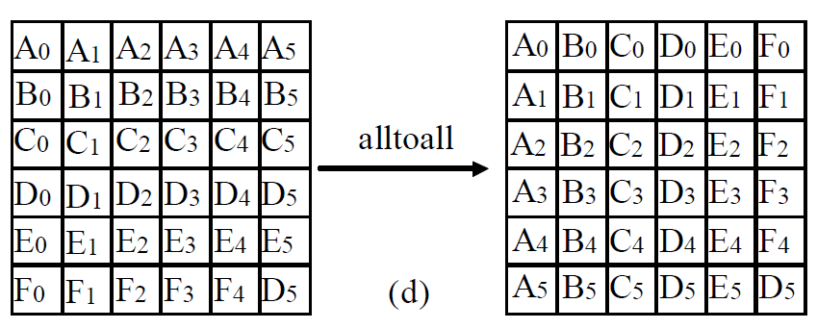
全散发收集(MPI_Alltoall)
p0
p1
p2
p3
p4
p5
MPI_ALLTOALL是组内进程之间完全的消息交换，其中每一个进程都向其它所有的进程发送消息，同时，每一个进程都从其它所有的进程接收消息。

Slide 96
调用MPI_ALLTOALL相当于每个进程对每个进程(包括它自身)执行了一次调用:
MPI_Send(sendbuf+i*sendcount*extent(sendtype),sendcount, sendtype,i,...),
然后再执行一次从所有其他进程接收数据的调用:
MPI_Recv(recvbuf+i*recvcount*extent(recvtype),recvcount,i,...).

Slide 97
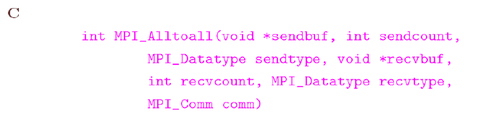
全散发收集(MPI_Alltoall)
IN sendbuf 发送消息缓冲区的起始地址
IN sendcount 发送到每个进程的数据个数 IN sendtype 发送消息缓冲区中的数据类型 OUT recvbuf 接收消息缓冲区的起始地址 IN recvcount 从每个进程中接收的元素个数 IN recvtype 接收消息缓冲区的数据类型 IN comm 通信域

Slide 98
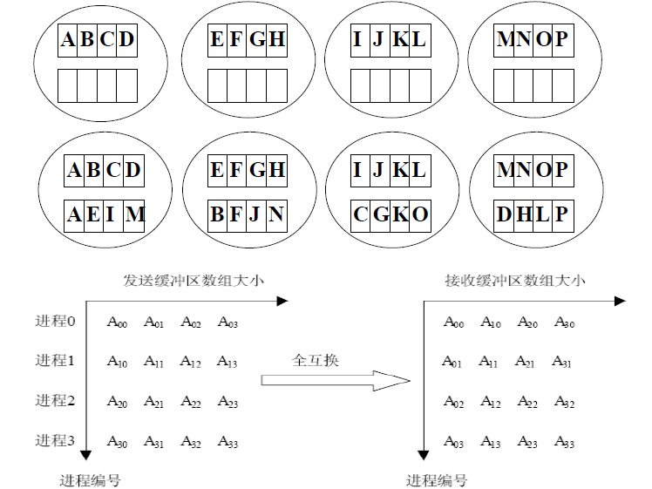
全散发收集(MPI_Alltoall)

Slide 99
#include <mpi.h>
#include <iostream>
using namespace std;
int main(int argc, char * argv[]){ int rank, size; MPI_Init(&argc,&argv); MPI_Comm_size(MPI_COMM_WORLD, &size); MPI_Comm_rank(MPI_COMM_WORLD, &rank); //任意一个CPU 向别的CPU发送的数据长度都一样。
//这个例子中，我们使用的数据长度是1.
//你可以改成2 看看有什么不同。 int sendcount = 1; //recvcount 和 sendcount 必须相等 int recvcount = sendcount; //发送缓冲区和接收缓冲区的数据长度 int len = sendcount*size; int *sendbuf = new int[len]; int *recvbuf = new int[len]; //给发送缓冲区赋值 for(int i =0; i< len ; i ++) sendbuf[i] = i+size*rank; MPI_Alltoall(sendbuf, sendcount, MPI_INT, recvbuf, recvcount, MPI_INT, MPI_COMM_WORLD);
//输出发送缓冲区的值 for(int i=0;i<size;i++){ if(i==rank){ cout<<"Sendbuf on process "<<rank<<" holds " <<len<< " data :"<<endl; for(int j=0;j<len;j++) cout<<sendbuf[j]<<" "; cout<<endl; } MPI_Barrier(MPI_COMM_WORLD); } if(rank==0) cout<<endl; MPI_Barrier(MPI_COMM_WORLD); //输出接收缓冲区的值 for(int i=0;i<size;i++){ if(i==rank){ cout<<"Recvbuf on process "<<rank<<" holds " <<len<< " data :"<<endl; for(int j=0;j<len;j++) cout<<recvbuf[j]<<" "; cout<<endl; } MPI_Barrier(MPI_COMM_WORLD); } delete [] sendbuf; delete [] recvbuf;
MPI_Finalize(); return EXIT_SUCCESS;
}
Sendbuf on process 0 holds 3 data : 0 1 2 Sendbuf on process 1 holds 3 data : 3 4 5 Sendbuf on process 2 holds 3 data : 6 7 8 Recvbuf on process 0 holds 3 data : 0 3 6 Recvbuf on process 1 holds 3 data : 1 4 7 Recvbuf on process 2 holds 3 data : 2 5 8
Notes:
#include "mpi.h"
#include <iostream>
using namespace std;
int main(int argc, char *argv[])
{int rank, size;
MPI_Init(&argc,&argv);
MPI_Comm_size(MPI_COMM_WORLD, &size);
MPI_Comm_rank(MPI_COMM_WORLD, &rank);
int sendcount = 1;
int recvcount = sendcount;
int len = sendcount*size;
int *sendbuf = new int[len];
int *recvbuf = new int[len];
for(int i =0; i< len ; i ++)
sendbuf[i] = i+size*rank;
MPI_Alltoall(sendbuf, sendcount, MPI_INT, recvbuf, recvcount, MPI_INT, MPI_COMM_WORLD);
for(int i=0;i<size;i++)
{
if(i==rank)
{
//out<<"Sendbuf on process "<<rank<<" holds " <<len<<" data :"<<endl;
for(int j=0;j<len;j++)
cout<<sendbuf[j]<<" ";
cout<<endl; }
MPI_Barrier(MPI_COMM_WORLD); }
if(rank==0) cout<<endl;
MPI_Barrier(MPI_COMM_WORLD);
for(int i=0;i<size;i++)
{if(i==rank)
{cout<<"Recvbuf on process "<<rank<<" holds " <<len<<" data :"<<endl;
for(int j=0;j<len;j++)
cout<<recvbuf[j]<<" ";
cout<<endl;}
MPI_Barrier(MPI_COMM_WORLD); }
delete [] sendbuf;
delete [] recvbuf;
MPI_Finalize();
return 0;
}

Slide 100
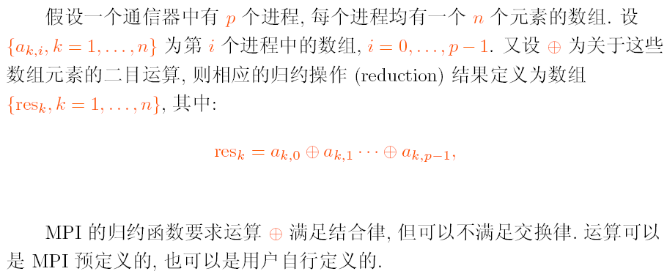

归约

Slide 101

归约(MPI_Reduce)
各进程提供数据(sendbuf,count,datatype)
归约结果存放在root进程的缓冲区recvbuf

Slide 102

归约

Slide 103
#include <mpi.h>
/* Run with 16 processes */
int main (int argc, char *argv[]) {
int rank, root=7;
struct{double value;int rank;}in, out;
MPI_Init(&argc, &argv);
MPI_Comm_rank(MPI_COMM_WORLD,&rank);
in.value=rank+1;
in.rank=rank;
MPI_Reduce(&in,&out,1,MPI_DOUBLE_INT,MPI_MAXLOC,root,MPI_COMM_WORLD);
if(rank==root)
printf("P:%d max=%lf at rank %d\n",rank,out.value,out.rank);
MPI_Reduce(&in,&out,1,MPI_DOUBLE_INT,MPI_MINLOC,root,MPI_COMM_WORLD);
if(rank==root)
printf("P:%d min=%lf at rank %d\n",rank,out.value,out.rank);MPI_Finalize();
}
数对的归约操作
(1.000000,0) (2.000000,1)…(16.000000,15)
Program Output
P:7 max = 16.000000 at rank 15
P:7 min = 1.000000 at rank 0

Slide 104
MPI并行程序的两种基本模式
对等模式的MPI程序设计
主从模式的MPI程序设计

Slide 105
一. 对等模式的MPI程序设计
1.问题描述——Jacobi迭代
Jacobi迭代是一种比较常见的迭代方法，其核心部分可以用程序1来表示。简单的说，Jacobi迭代得到的新值是原来旧值点相邻数值点的平均。
Jacobi迭代的局部性很好，可以取得很高的并行性。将参加迭代的数据按块分割后，各块之间除了相邻的元素需要通信外，在各块的内部可以完全独立的并行计算。

Slide 106
程序1 串行表示的Jacobi迭代
……
REAL A(N+1,N+1),B(N+1,N+1)
……
DO K=1,STEP
DO J=1,N
DO I=1,N
B(I,J)=0.25*(A(I-1,J)+A(I+1,J)+A(I,J+1)+A(I,J-1))
END DO
END DO
DO J=1,N
DO I=1,N
A(I,J)=B(I,J)
END DO
END DO
END DO

Slide 107

2.用MPI程序实现Jacobi迭代
为了并行求解，这里将参加迭代的数据按列进行分割，假设有4个进程同时并行计算，数据的分割结果如图：

Slide 108
假设需要迭代的数据是M*M的二维数组A(M,M),令M=4*N,按上图进行数据划分，则分布在4个不同进程上的数据分别是：
进程0：A(M,1:N);
进程1：A(M,N+1:2*N);
进程2：A(M,2*N+1:3*N);
进程3：A(M,3*N+1:4*N).
由于在迭代过程中，边界点新值的计算需要相邻边界其他块的数据，因此在每一个数据块的两侧各增加1列的数据空间，用于存放从相邻数据块通信得到的数据。每个数据块的大小就从M*N扩大到M*(N+2)。
计算和通信过程是这样的：首先对数组赋初值，边界赋为8，内部为0。然后开始迭代，迭代之前，每个进程都需要从相邻的进程得到数据块，同时也向相邻的进程提供数据块(FORTRAN数组在内存中是按列优先排列的)。

Slide 109
发送
接收
发送
接收
发送
接收
接收
发送
接收
发送
接收
发送
进程0
进程1
进程2
进程3

Slide 110
程序11、 并行的Jacobi迭代
#include "mpi.h"
#include <stdio.h>
#include <stdlib.h>
#define N 8
#define SIZE N/4
#define T 2
void print_myRows(int, float [][N]);
int main(int argc, char *argv[])
{
float myRows[SIZE+2][N], myRows2[SIZE+2][N];
int myid;
MPI_Status status;
MPI_Init(&argc, &argv);
MPI_Comm_rank(MPI_COMM_WORLD, &myid);
int i,j;
for ( i = 0; i<SIZE+2; i++)
{
for ( j = 0; j<N; j++)
{
myRows[i][j] = myRows2[i][j] = 0;
}
}
if ( 0 == myid) {
for ( j = 0; j<N; j++)
myRows[1][j] = 8.0; }
if (3 == myid) {
for ( j=0; j<N; j++)
myRows[SIZE][j] = 8.0; }
for ( i = 1; i<SIZE+1; i++)
{
myRows[i][0] = 8.0;
myRows[i][N-1] = 8.0; }

Slide 111
int step;
for ( step = 0; step < T; step++ )
{
if (myid<3) {
MPI_Recv(&myRows[SIZE+1][0], N, MPI_FLOAT, myid+1, 0, MPI_COMM_WORLD, &status);
}
if (myid>0) {
MPI_Send(&myRows[1][0], N, MPI_FLOAT, myid-1, 0, MPI_COMM_WORLD);
}
if (myid<3) {
MPI_Send(&myRows[SIZE][0], N, MPI_FLOAT, myid+1, 0, MPI_COMM_WORLD);
}
if (myid>0) {
MPI_Recv(&myRows[0][0], N, MPI_FLOAT, myid-1, 0, MPI_COMM_WORLD, &status);
}

Slide 112
int r_begin, r_end;
r_begin = (0==myid) ? 2 : 1;
r_end = (3==myid) ? SIZE-1 : SIZE;
for ( i = r_begin; i<=r_end; i++)
{
for ( j = 1; j<N-1; j++)
myRows2[i][j] = 0.25*(myRows[i][j-1]+myRows[i][j+1]+myRows[i-1][j]+myRows[i+1][j]);
}
for ( i = r_begin; i<=r_end; i++)
{
for (j = 1; j<N-1; j++)
myRows[i][j] = myRows2[i][j];
}
}
// MPI_Barrier(MPI_COMM_WORLD);
print_myRows(myid, myRows);
MPI_Finalize();
}

Slide 113
void print_myRows(int myid, float myRows[][N])
{
int i,j;
int buf[1];
MPI_Status status;
buf[0] = 1;
if ( myid>0 ) {
MPI_Recv(buf, 1, MPI_INT, myid-1, 0, MPI_COMM_WORLD, &status);
}
printf("Result in process %d:\n", myid);
for ( i = 0; i<SIZE+2; i++)
{
for ( j = 0; j<N; j++)
printf("%1.3f\t", myRows[i][j]);
printf("\n");
}
if ( myid<3 ) {
MPI_Send(buf, 1, MPI_INT, myid+1, 0, MPI_COMM_WORLD);
}
MPI_Barrier(MPI_COMM_WORLD);
}

Slide 114
二.主从模式的MPI程序设计
1.问题描述——矩阵向量乘
实现矩阵C=A x B 。具体实现方法是：主进程将向量B广播给所有的从进程，然后将矩阵A的各行依次发送给从进程，从进程计算一行和B相乘的结果，然后将结果发送给主进程。主进程循环向各个从进程发送一行数据，直到将A各行的数据发送完毕。一旦主进程将A的各行发送完毕，则每收到一个结果，就向相应的从进程发送结束标志，从进程接收到结束标志后退出执行。主进程收集完所有的结果后也结束。

Slide 115
发送矩阵A的各行数据
回收各行与B相乘的结果
主进程
送回结果
计
算
计
算
计
算
计
算
从进程

Slide 116
程序12、 矩阵向量乘
program main
include “mpif.h”
integer MAX_ROWS,MAX_COLS,rows,cols
parameter (MAX_ROWS=1000,MAX_COLS=1000)
double precision a(MAX_ROWS,MAX_COLS),b(MAX_COLS),c(MAX_COLS)
double presicion buffer(MAX_COLS),ans
integer myid,master,numprocs,ierr,status(MPI_STATUS_SIZE)
integer i,j,numsent,numrcvd,sender
integer anstype,row

Slide 117
call MPI_INIT(ierr)
call MPI_COMM_RANK(MPI_COMM_WORLD,myid,ierr)
call MPI_COMM_SIZE(MPI_COMM_WORLD,numprocs,ierr)
master=0
rows=100
cols=100
If (myid.eq.master) then
(主进程对矩阵A和B赋初值)
do i=1,cols
b(i)=1
do j=1,rows
a(I,j)=1
end do
end do

Slide 118
numsent=0
numrcvd=0
(将向量B发送给所有其他的从进程，通过下面的广播语句实现)
call MPI_BCAST(b,cols,MPI_DOUBLE_PRECISION,master,* MPI_COMM_WORLD,ierr)
(依次将矩阵A的各行发送给其他的numprocs-1个从进程)
do i=1,min(numprocs-1,rows)
do j=1,cols
(将一行的数据取出来依次放到缓冲区中)
buffer(j)=a(i,j)
end do
(将准备好的一行数据发送出去)
call MPI_SEND(buffer,cols,MPI_DOUBLE_PRECISION,i,i,* MPI_COMM_WORLD,ierr)
numsent=numsent+1
end do

Slide 119
(对所有的行，依次接收从进程对一行数据的计算结果)
do i=1,row
call MPI_RECV(ans,1,MPI_DOUBLE_PRECISION,MPI_ANY_SOURCE,
* MPI_ANY_TAG,MPI_COMM_WORLD,status,ierr)
sender=status(MPI_SOURCE)
anstype=status(MPI_TAG)
(将该行数据赋给结果数组C的相应单元)
c(anstype)=ans
(如果还有其他的行没有被计算，则继续发送)
if (numsent.lt.rows) then
do j=1,cols
(准备好新一行的数据)
buffer(j)=a(numsent+1,j)
end do
(将该行数据发送出去)
call MPI_SEND(buffer,cols,MPI_DOUBLE_PRECISION,sender,
* numsent+1,MPI_COMM_WORLD,ierr)
numsent=numsent+1

Slide 120
else
(若所有行都已发送出去，则每接收一个消息则向相应的从进程发
送一个标志为0的空消息，终止该从进程的执行)
call MPI_SEND(1.0,0,MPI_DOUBLE_PRECISION,sender,0,
* MPI_COMM_WORLD,ierr)
end if
end do
else
(下面为从进程的执行步骤，首先是接收数组B)
call MPI_BCAST(b,cols,MPI_DOUBLE_PRECISION,master,
* MPI_COMM_WORLD,ierr)
(接收主进程发送过来的矩阵A一行的数据)
call MPI_RECV(buffer,cols,MPI_DOUBLE_PRECISION,master,
* MPI_ANY_TAG,MPI_COMM_WORLD,status,ierr)

Slide 121
(若接收到标志为0的消息，则退出执行)
if (status(MPI_TAG).ne.0) then
row=status(MPI_TAG)
ans=0.0
do I=1,cols
ans=ans+buffer(i)*b(j)
end do
(计算一行的结果，并将结果发送给主进程)
call MPI_SEND(ans,1,MPI_DOUBLE_PRECISION,master,row,
MPI_COMM_WORLD,ierr)
goto 90
end if
end if
call MPI_FINALIZE(ierr)
end

